Slide 1
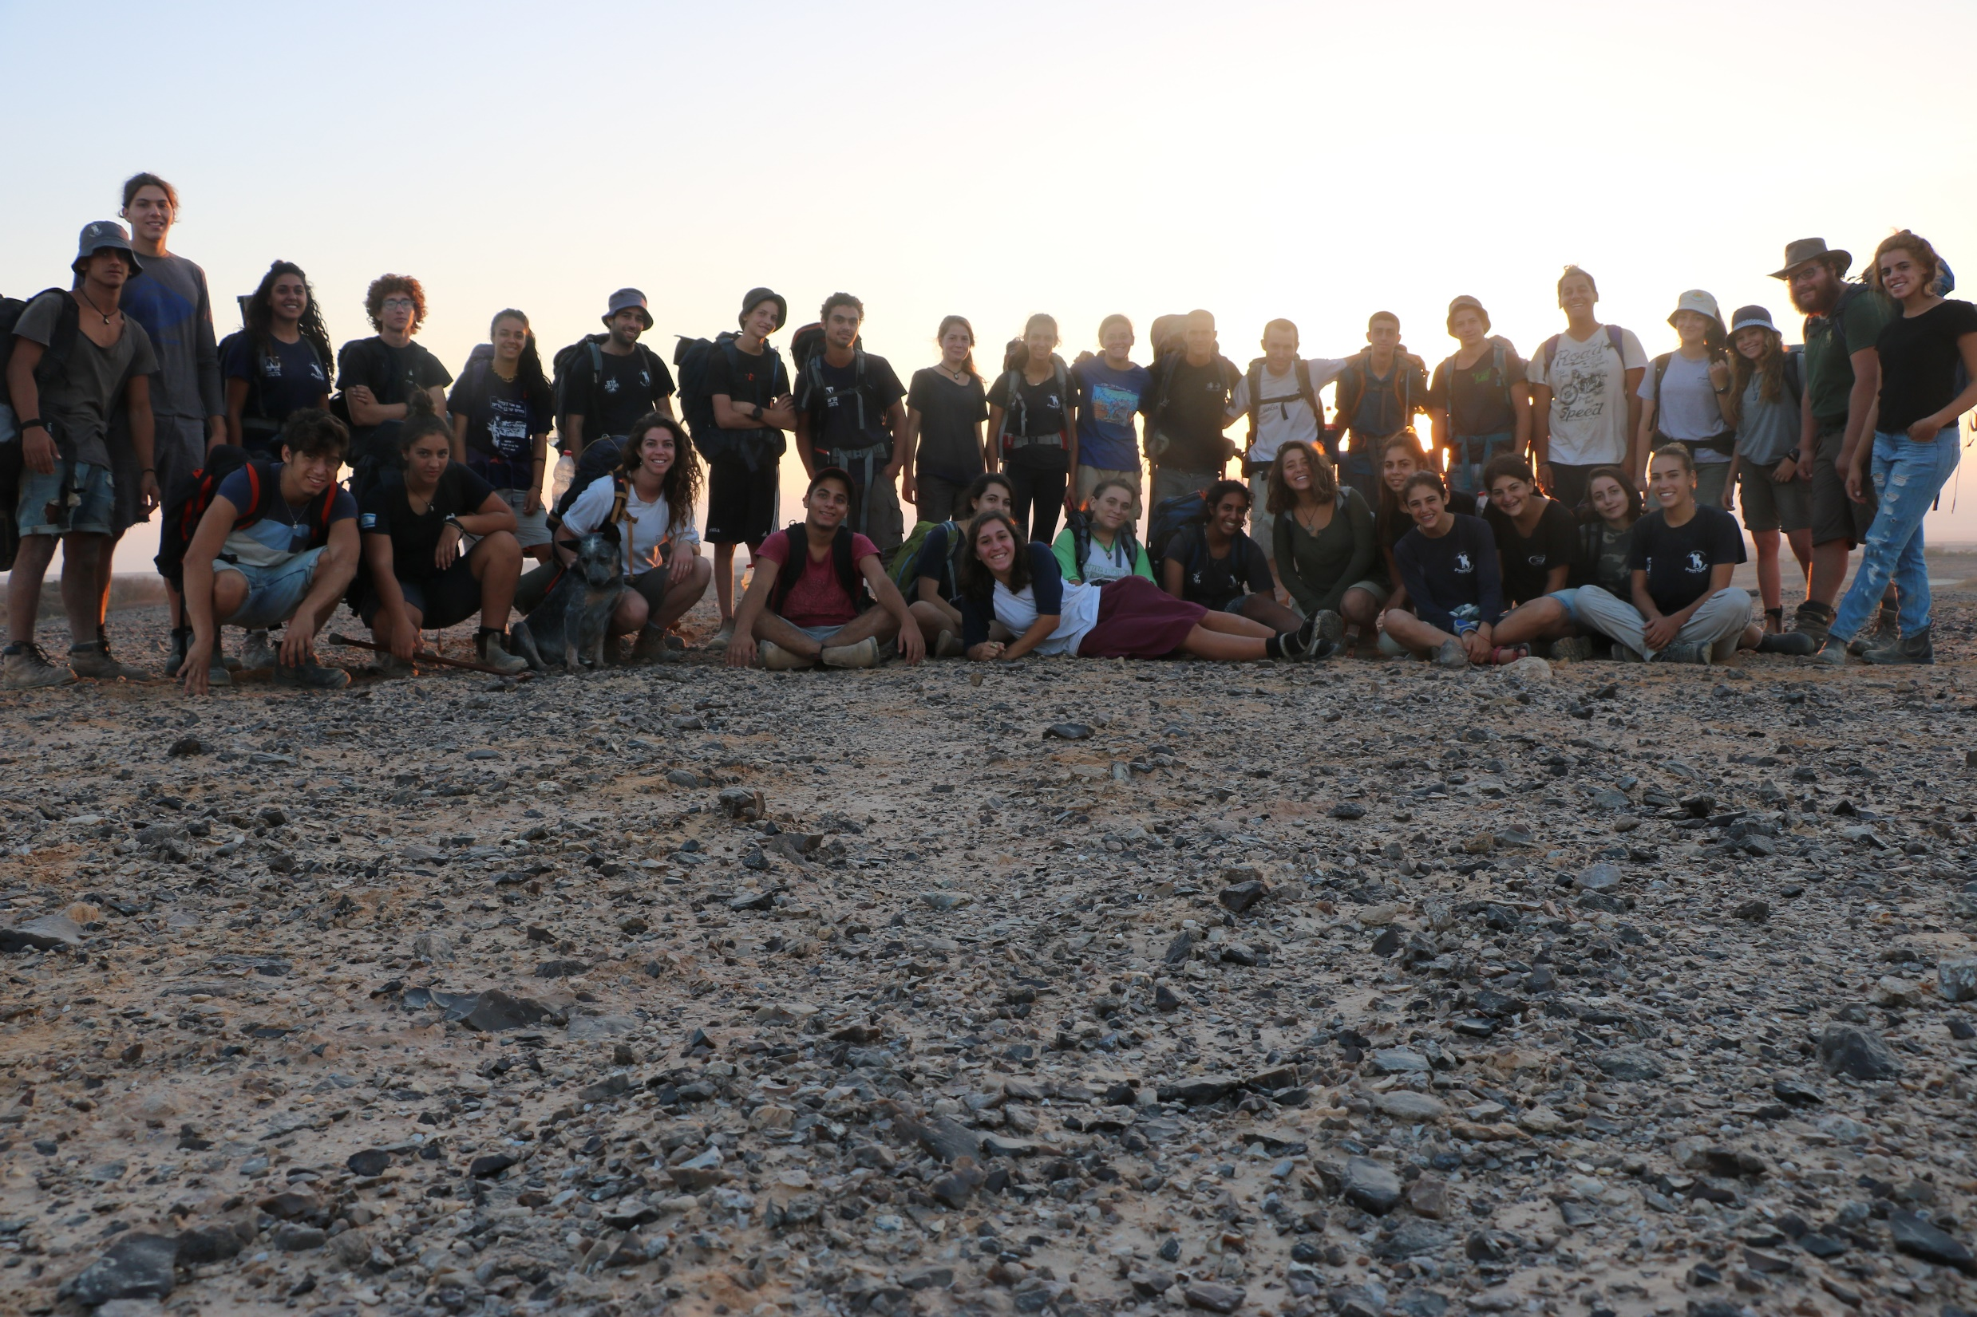
דרוש/ה שומר/ת לילה
לתכנית 'אדם ואדמה' במושב חצבה
בימים א'-ד' בין השעות 21:00-5:00 תנאים מעולים למתאימים. דרישות: יחסי אנוש מעולים בוגר/ת שירות צבאי/לאומי תעודת קורס מאבטח מוס"ח (יתרון) התמדה ויציבות (התחייבות לשנה) לפרטים נוספים- טלי אוחיון 0523666250

